Slide 1
短期气候预测基础
实习2 环流分型

Slide 2
实习目的：1、掌握大气环流分型的基本方法
－－EOF（经验正交函数分解）
用个数较少的几个空间分布模态来描述环流形势，而且又能基本涵盖环流场的信息
环流场分解为正交函数的线性组合（不相关典型模态）
环流场的主要空间分布结构有效的分离出来
用来分解气象要素场的特征向量是由给定的气象要素场的序
列本身具有的特征所规定的，而不是事先人为规定好的

Slide 3
实习目的：2、
熟悉EOF方法和程序的应用，使用气象绘图软件；
编写数据描述文件以及执行程序（GRADS、NCL、Python、MATLAB），用图形输出空间向量场；
正确分析结果数据，完成实习报告。

Slide 4
实习内容：
对1月份欧亚（20-70⁰N；40-140⁰E）500hPa平均高度场进行自然正交展开 (EOF.FOR)，输出EOF分析主要参数指标；绘制环流型图。

Slide 5
熟悉资料：
1979－2019年的500百帕月平均高度场资料
资料范围为（90⁰S-90⁰N,0⁰-360⁰E)
网格距为2.5⁰×2.5⁰,纬向格点数为144，经向格点数为73
资料为grd格式，每月为一个记录，按年逐月排放。
另外还有nc格式数据（实习一所用数据也可使用）

Slide 6
方法简介：
EOF功能：从一个气象场多次观测资料中识别
出主要空间型及其时间演变规律。
EOF展开就是将气象变量场分解为空间函数(V)
和时间函数(T)两部分的乘积之和：X=VT。

Slide 7
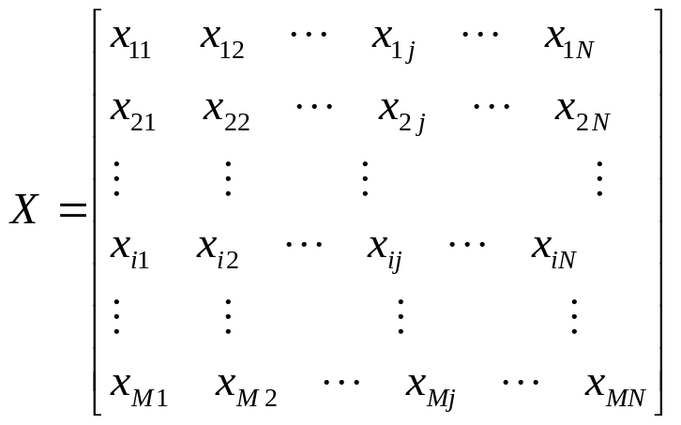
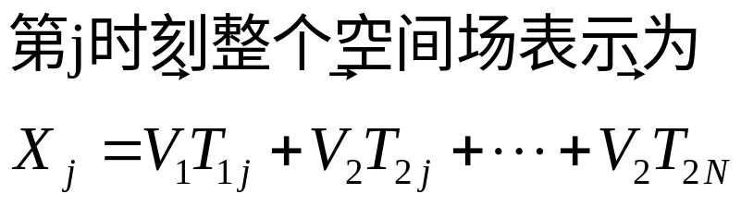
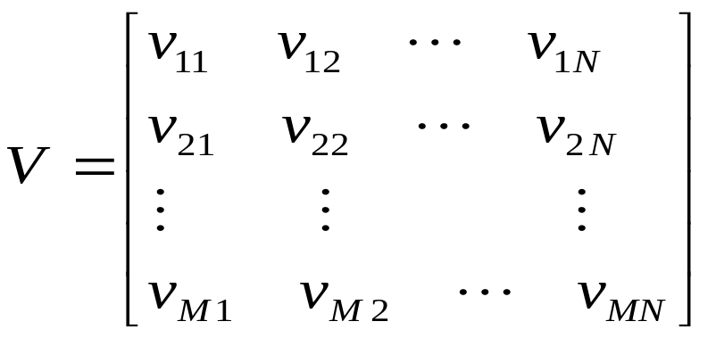



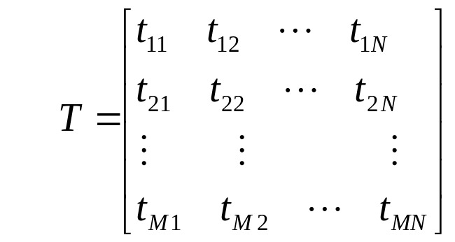
X=V×T
时间变化N时刻
空间变化M格点
不同空间型
对应EOF不同的特征向量
T_{1第一特征向量时间权重系数}
T_{2第二特征向量时间权重系数}
T_{M}
T_{M}

Slide 8
应用步骤：
资料预处理（距平或标准化处理）
计算协方差矩阵
用Jacobi方法计算协方差矩阵的特征值与特征向量
将特征值从大到小排列
计算特征向量的时间系数
计算每个特征向量的方差贡献
结果输出

Slide 9
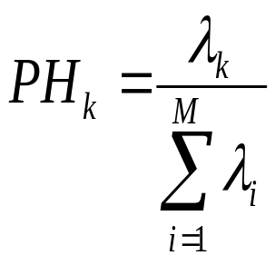
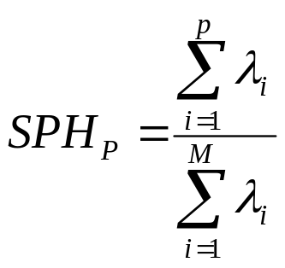
范例所用资料为NCEP/NCAR 1948-2008年7月500百帕的平均高度场资料，方差贡献及典型场分布,仅供参考。
不同特征向量方差贡献率
前P个特征向量方差累计贡献率
不同特征向量对应的特征值
EIGENVALUE AND ANALYSIS ERROR
H LAMDA SLAMDA PH SPH
1 18465.93945 18465.93945 0.35159 0.35159
2 5786.50391 24252.44336 0.11018 0.46177
3 5296.91699 29549.35938 0.10085 0.56262
4 4253.63428 33802.99219 0.08099 0.64361
5 3537.53735 37340.53125 0.06735 0.71096
6 2583.08643 39923.61719 0.04918 0.76015
7 2266.48926 42190.10547 0.04315 0.80330
8 2086.16479 44276.26953 0.03972 0.84302

Slide 10
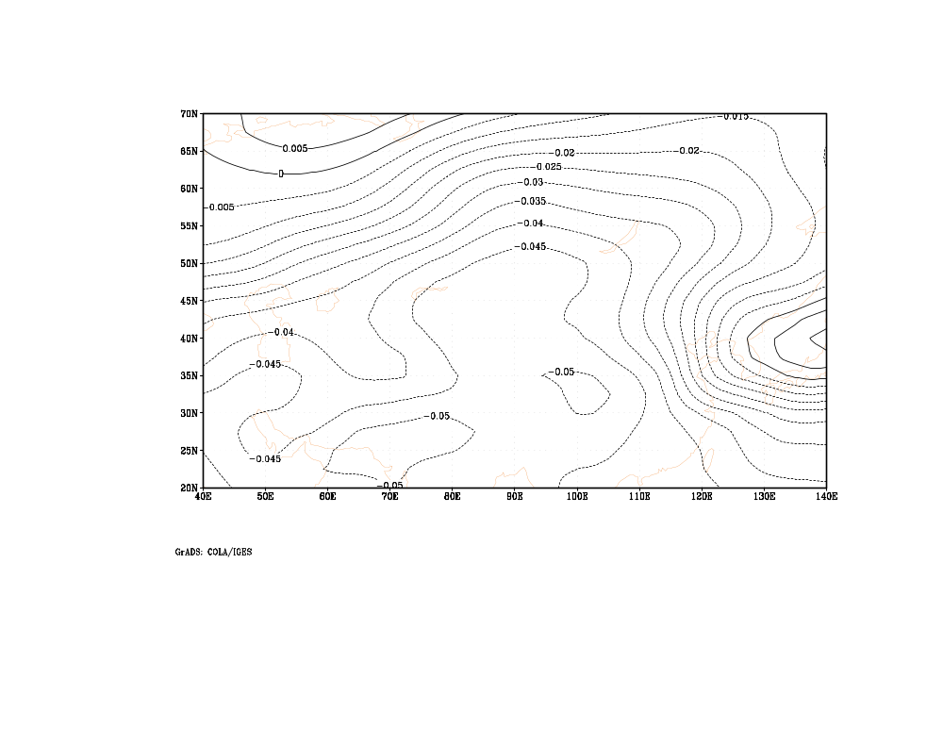
图1 EOF第一特征向量场
第一特征向量场表征亚洲西部高空脊发展东亚沿海高空槽加深或亚洲西部高空脊及东亚沿海高空槽减弱。第一特征向量场的方差贡献为35％。

Slide 11
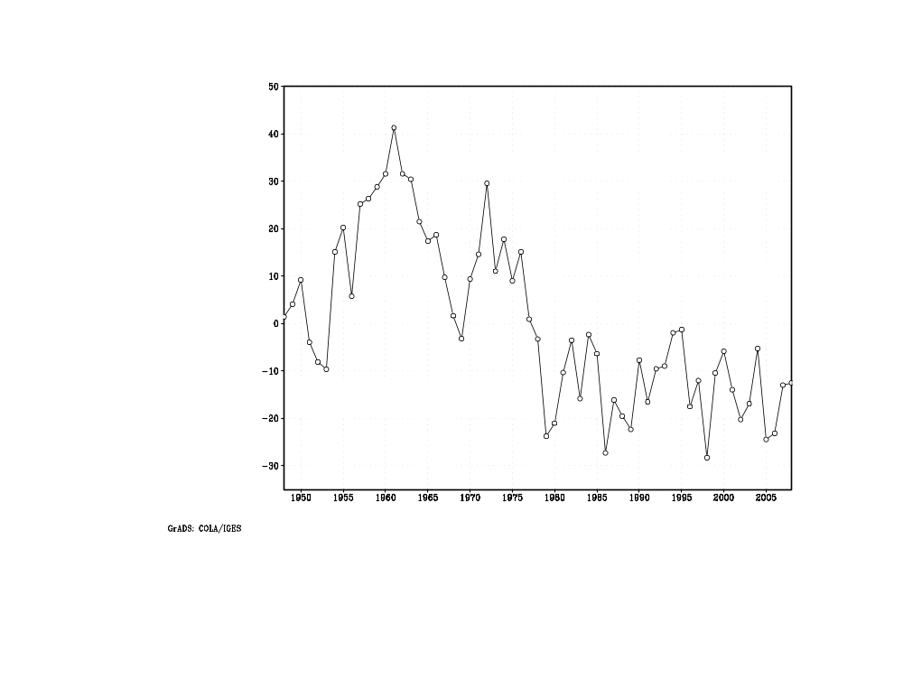
图2 EOF第一特征向量场的时间系数

Slide 12
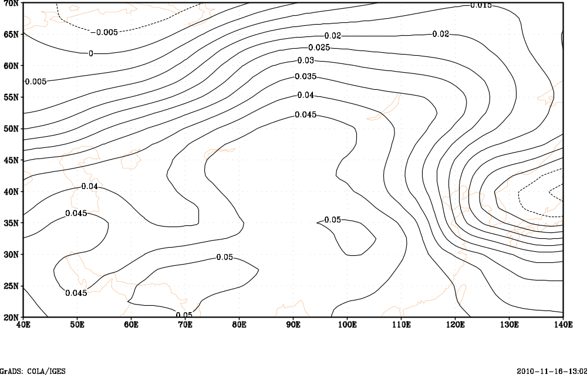
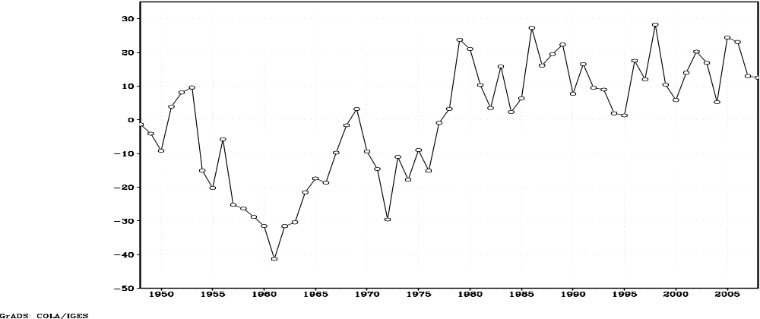
图2.1 EOF第一特征向量场

Slide 13
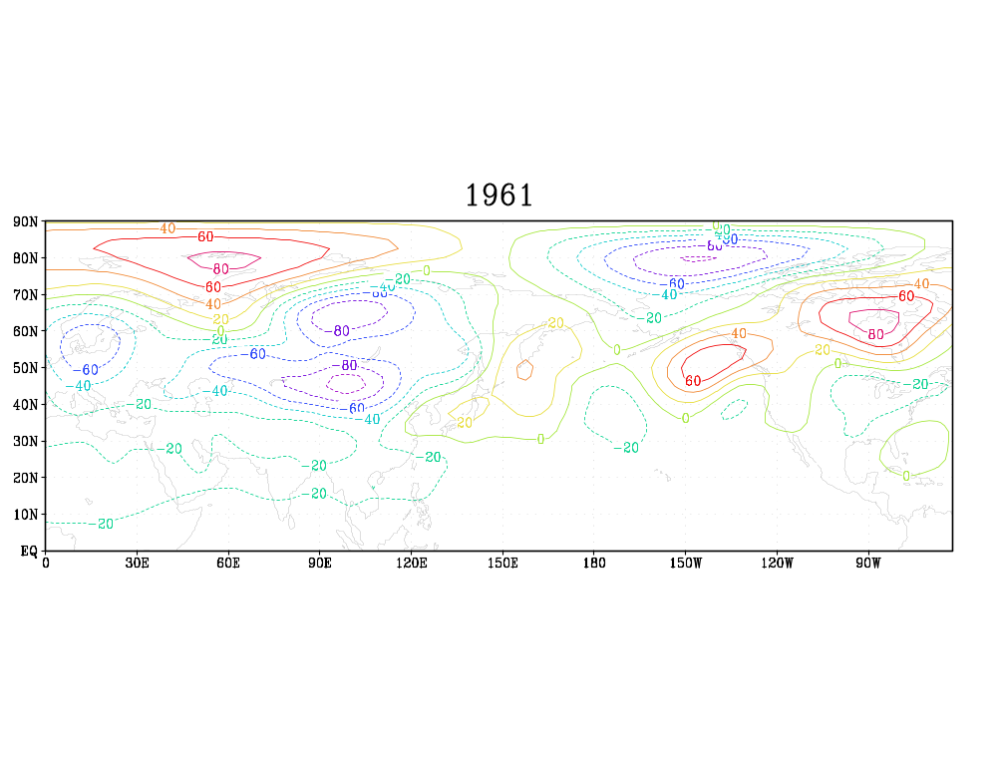
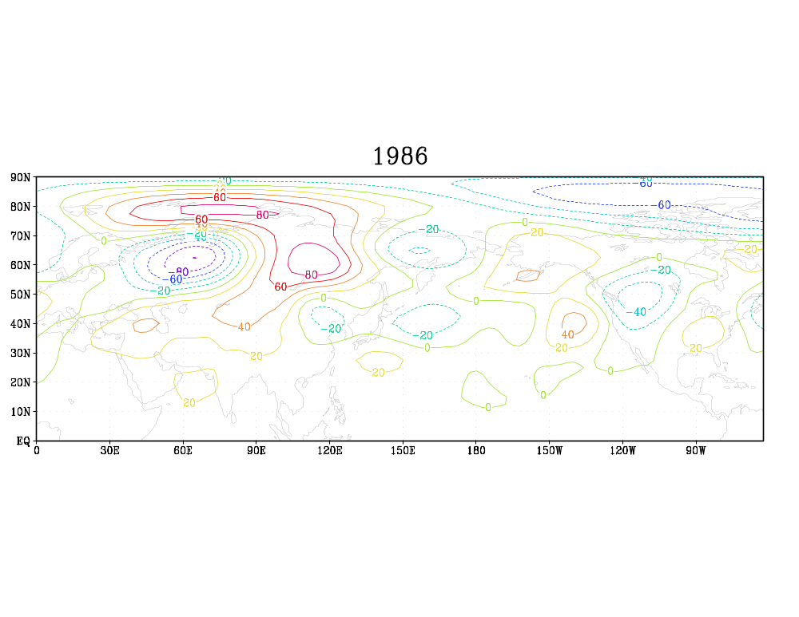
图3 500hPa高度场距平（单位：gpm）

Slide 14
具体步骤:
●补充修改程序’资料存取与输出路径’程序,和’调用子程序’；
call TRANSF(N,M,F,AVF,DF,KS)
call FORMA(N,M,MNH,F,A)
call JCB(mnh,A,S,EPS)
call ARRANG(KV,MNH,A,ER,S)
call TCOEFF(KVT,KV,N,M,MNH,S,F,V,ER)
call OUTER(KV,ER)
call OUTVT(KVT,N,M,MNH,S,F,EGVT,ECOF)

Slide 15
●编译运行’EOF.for’程序,得到特征向量结果’*.GRD’；
编制数据描述文件（参考egvt.ctl)、GRADS执行文件（egvt.gs)
●完成实习报告
说明所用的资料和方法;
绘制前三个特征向量场;
用所学的知识分析图表.

Slide 16
请提出宝贵意见
谢谢！

